Slide 1


Redação de Memorandos e Comunicações Internas
Agilidade, clareza e alinhamento na rotina corporativa

Slide 2

O que acontece quando o recado falha?
Imagine uma equipe inteira que chega para trabalhar no sábado porque uma mensagem interna dizia apenas: "Favor comparecer para alinhamento urgente neste fim de semana", sem definir horários, departamentos envolvidos ou tarefas.
No ambiente de trabalho, textos vagos geram retrabalho, perda de tempo e desmotivação. Como garantir que uma mensagem interna seja cumprida com exatidão?

Slide 3
Objetivos da Nossa Aula
Distinguir as funções e formatos de memorando, comunicado interno e circular.
1
Identificar e aplicar a estrutura enxuta de um memorando com ações e prazos nítidos.
2
Redigir mensagens institucionais claras, evitando burocracia excessiva e jargões.
3

Slide 4




Vocabulário Essencial
Comunicado: Aviso oficial voltado para toda a equipe ou empresa.
Orientação: Instrução prática que guia o cumprimento de uma tarefa.
Concisão: Capacidade de transmitir o essencial com poucas palavras exatas.
Memorando: Texto ágil entre setores para pedidos ou avisos internos.

Slide 5

RECAPITULAÇÃO
O que aprendemos sobre Relatórios Técnicos?
O relatório técnico investiga situações complexas com introdução, desenvolvimento, conclusão e recomendações.
Exige dados concretos e imparcialidade para fundamentar decisões corporativas estratégicas.

Slide 6
Revisão: Relatório Técnico
Qual elemento é indispensável na redação de um relatório técnico profissional?
1.
Opiniões subjetivas e desabafos sobre o clima de trabalho
2.
Postura impessoal baseada em fatos, dados e evidências verificáveis
3.
Omissão da metodologia utilizada para coletar as informações
4.
Linguagem poética e uso livre de gírias corporativas

Slide 7
Revisão: Relatório Técnico
✅
Qual elemento é indispensável na redação de um relatório técnico profissional?
1.
Opiniões subjetivas e desabafos sobre o clima de trabalho
✓
2.
Postura impessoal baseada em fatos, dados e evidências verificáveis
3.
Omissão da metodologia utilizada para coletar as informações
4.
Linguagem poética e uso livre de gírias corporativas

Slide 8
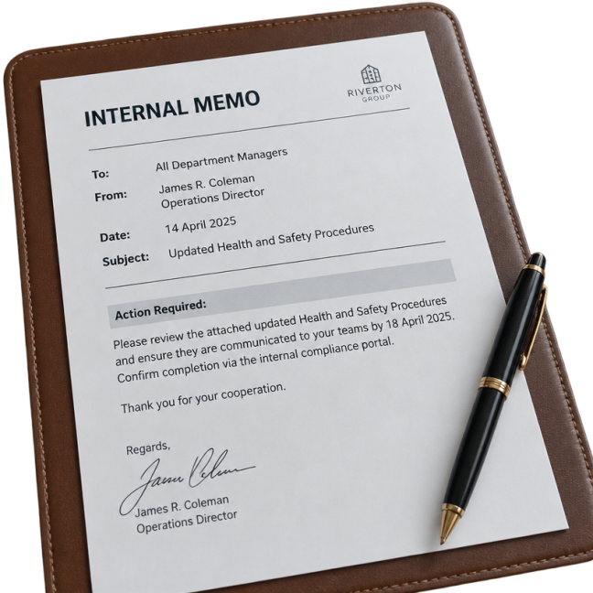
CONCEITO CHAVE
O que é um Memorando Corporativo?
O memorando é o gênero textual utilizado para a comunicação interna e direta entre setores, departamentos ou filiais de uma mesma organização.
Diferente de relatórios extensos, sua finalidade principal é acionar: solicitar providências, informar decisões imediatas ou alinhar processos pontuais de forma rápida e protocolada.

Slide 9

Por que o memorando existe?
1
Registro e Rastreabilidade: Cria comprovação formal de que um pedido ou aviso foi entregue entre setores.
Três razões que mantêm o memorando ativo nas empresas modernas.
2
Economia de Tempo: Elimina formalidades cerimoniais em excesso para focar diretamente na ação esperada.
3
Alinhamento Operacional: Define com exatidão quem deve fazer o quê e até que momento.

Slide 10



Três Formatos de Comunicação Interna
Memorando
Comunicação horizontal ou vertical pontual: de um departamento para outro específico (ex: RH para Compras).
Comunicado
Mensagem ampla, direcionada a toda a organização ou unidade sobre regras, avisos gerais ou novos horários.
Circular
Texto idêntico distribuído simultaneamente a múltiplos setores para uniformizar uma norma ou instrução geral.

Slide 11
Comparativo Rápido dos Formatos
Memorando: Alvo Preciso
Trata de demandas práticas entre setores. Exemplo: Solicitação de computadores para a recepção.
Comunicado: Notícia Geral
Informa eventos ou mudanças institucionais. Exemplo: Horário de atendimento no feriado.
Circular: Diretriz Padronizada
Regra geral obrigatória. Exemplo: Normas de segurança para crachás em todas as unidades.
Ponto em Comum
Todos exigem clareza documental, datação e linguagem objetiva para evitar dúvidas.

Slide 12
Conexão de Conceitos
Relacione as palavras com as definições
Concisão
Mensagem direta entre setores específicos para requisições pontuais.
Circular
Aviso oficial amplo direcionado a todos os membros da empresa.
Memorando
Documento de teor idêntico enviado a múltiplos departamentos.
Comunicado Interno
Habilidade de expressar o conteúdo essencial sem rodeios.

Slide 13
Conexão de Conceitos
✅
Relacione as palavras com as definições
Concisão
Mensagem direta entre setores específicos para requisições pontuais.
A
Circular
Aviso oficial amplo direcionado a todos os membros da empresa.
B
Memorando
Documento de teor idêntico enviado a múltiplos departamentos.
C
Comunicado Interno
Habilidade de expressar o conteúdo essencial sem rodeios.
D

Slide 14

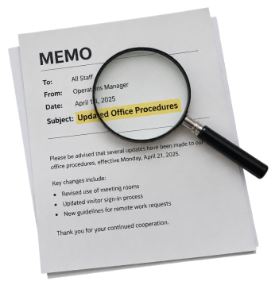


A Anatomia Enxuta do Memorando
1. Cabeçalho
Identifica Remetente, Destinatário, Data e Número.
4. Ação e Fecho
Ação necessária, prazo limite e assinatura do emissor.
2. Assunto
Resumo direto do tema em poucas palavras-chave.
3. Corpo
Motivo e contexto sem introduções desnecessárias.

Slide 15
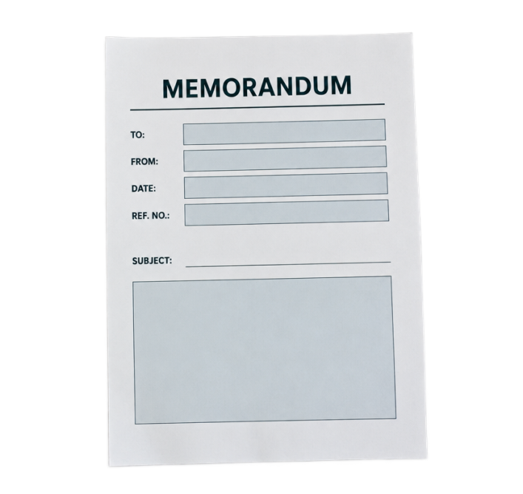
ESTRUTURA
O Cabeçalho Padrão
O cabeçalho do memorando deve responder imediatamente a quatro perguntas essenciais do leitor:
Para: Departamento ou cargo de destino.
De: Departamento ou responsável emissor.
Data: Registro cronológico exato (ex: 15 de abril de 2026).
Número: Identificador oficial (ex: Mem. nº 042/2026).

Slide 16
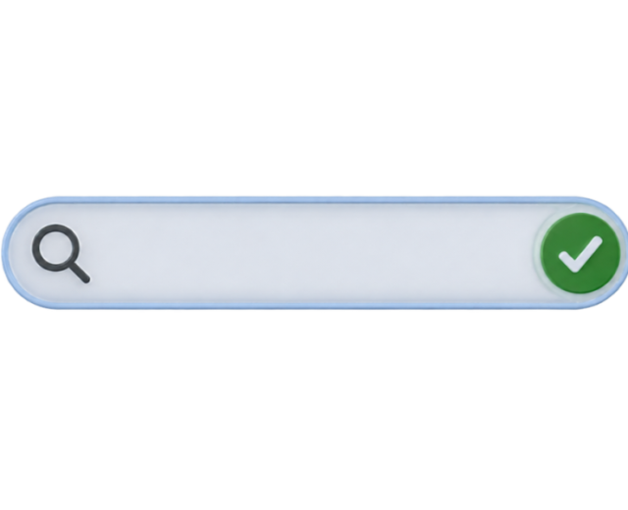
A Linha de Assunto Perfeita
A linha de Assunto sintetiza o documento. Se for vaga, o leitor não saberá a urgência nem a prioridade do memorando.
❌ Vago: Assunto: Reunião / Pedido / Dúvidas
✔ Específico: Assunto: Convocação para alinhamento de metas do 2º trimestre

Slide 17

A Regra de Ouro: Concisão
Em memorandos, menos é mais. Elimine introduções enroladas como "Venho por meio deste informar que através da presente mensagem...".
Vá direto ao ponto no primeiro parágrafo: indique o fato, a razão e a necessidade da comunicação em uma ou duas frases diretas.
💡
Dica prática
Se uma palavra pode ser cortada sem alterar o sentido do pedido, corte-a.

Slide 18

Estrutura do Memorando
O cabeçalho do memorando indica o ____ e o remetente, enquanto o corpo do texto exige ____ para focar diretamente na solicitação principal.
Banco de palavras 🏦
longo preâmbulo
poesia
destinatário
anexo
concisão

Slide 19
Estrutura do Memorando
✅
O cabeçalho do memorando indica o destinatário e o remetente, enquanto o corpo do texto exige concisão para focar diretamente na solicitação principal.
Banco de palavras 🏦
longo preâmbulo
poesia
destinatário
anexo
concisão

Slide 20

Ações e Prazos Nítidos
O final do memorando deve responder: o que deve ser feito, por quem e até quando.
Sem prazo definido, um pedido institucional nunca é prioridade.
Evite termos vagos: "Enviar assim que possível" ou "Logo que der".
Use prazos exatos: "Solicitamos o envio da listagem de materiais até sexta-feira, 24/04, às 17h."

Slide 21
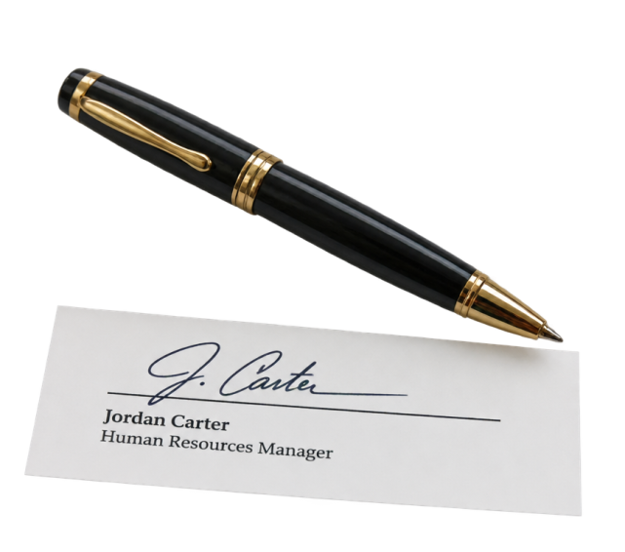
Quem Assina e Quem Autoriza?
ESTRUTURA
O fechamento do memorando encerra a responsabilidade formal da mensagem:
Fecho de cortesia: Expressões sóbrias como "Atenciosamente," ou "Cordialmente,".
Assinatura: Nome completo do emissor.
Cargo ou Função: Exemplo: Coordenador de Logística.
Identificar o cargo garante que o leitor saiba a autoridade institucional por trás da solicitação.

Slide 22
Tom de Voz Institucional
Respeitoso e Neutro
Mesmo ao cobrar tarefas atrasadas ou apontar erros, o texto corporativo mantém a cordialidade e evita ataques pessoais.
Voz da Instituição
Em comunicados para equipes grandes, quem fala é a organização ("A direção informa..."), e não apenas a vontade individual.
Sem Informalidade Excessiva
Evite gírias, piadas internas ou abreviações de aplicativos de bate-papo (como vc, tbm ou emojis em avisos formais).
Empatia e Cooperação
Explique o motivo coletivo das mudanças para que os colaboradores compreendam o benefício do alinhamento.

Slide 23

O Perigo do Jargão e do Rebuscamento
Algumas pessoas acreditam que escrever bem no trabalho significa usar termos arcaicos ou palavras difíceis que ninguém entende.
Expressões como "Outrossim faz-se mister salientar" apenas criam barreiras. O bom redator escolhe termos claros: "Além disso, é necessário destacar".
⚠️
Evite a confusão
Se um termo técnico for indispensável, explique-o brevemente entre parênteses.

Slide 24
Tom e Linguagem
Usar termos muito rebuscados e arcaicos torna o memorando mais eficiente e respeitado no ambiente de trabalho.
👍 VERDADEIRO
👎 FALSO
🤔 Prepare-se para explicar o seu raciocínio.

Slide 25
Tom e Linguagem
✅
Usar termos muito rebuscados e arcaicos torna o memorando mais eficiente e respeitado no ambiente de trabalho.
✓
👍 VERDADEIRO
👎 FALSO
🔑 Por que é isso?
A burocracia excessiva e o vocabulário rebuscado dificultam a compreensão rápida da solicitação.

Slide 26

Transparência Gera Alinhamento
Quando os colaboradores compreendem as decisões da diretoria, os boatos de corredor perdem força e o foco na produtividade aumenta.

Slide 27

ALINHAMENTO
O Impacto de um Comunicado Claro
Um comunicado interno transparente fortalece a confiança da equipe e reduz a ansiedade durante períodos de mudança.
Ele deve sempre contextualizar a motivação ("Por que esta decisão foi tomada?") antes de apresentar as instruções operacionais aos colaboradores.

Slide 28



Evitando Ruídos na Comunicação
O Silêncio Institucional
Quando a gestão demora para avisar sobre mudanças, boatos ocupam o espaço da informação oficial.
Excesso de Detalhes
Textos quilométricos fazem com que o leitor desista da leitura antes de chegar às orientações cruciais.
Canal Adequado
Demandas formais exigem memorando ou e-mail documentado; mensagens instantâneas perdem o registro oficial.

Slide 29

Análise Crítica: Modelo Confuso
Examine este exemplo de memorando com problemas sérios de redação:
De: Almoxarifado | Para: Todos | Data: Ontem
Assunto: Coisas urgentes
Gostaríamos de avisar que os materiais estão acabando rápido demais e quem quiser coisas precisa mandar o papel logo, senão vai ficar sem nada na semana que vem.
O que está errado? Data imprecisa, destinatário genérico, tom acusatório e nenhuma data limite exata para envio dos pedidos.

Slide 30

Análise Crítica: Modelo Eficiente
Veja a versão reestruturada com linguagem concisa:
De: Almoxarifado | Para: Gerências
Data: 15/04/2026 | Assunto: Materiais para maio
Solicitamos o envio dos pedidos até 22/04, às 16h, via formulário eletrônico padrão.
Atenciosamente,
Carlos Silva — Almoxarifado Central

Slide 31
Leitura Comparativa
Quais elementos tornam a segunda versão do memorando mais eficaz do que a primeira? (Mais de uma opção está correta)
1.
Uso de adjetivos informais para demonstrar urgência dramática
2.
Estabelecimento de um prazo exato de entrega com dia e horário
3.
Instrução precisa sobre o canal oficial a ser utilizado (formulário eletrônico)
4.
Identificação clara dos cargos de origem e de destino

Slide 32
Leitura Comparativa
✅
Quais elementos tornam a segunda versão do memorando mais eficaz do que a primeira? (Mais de uma opção está correta)
1.
Uso de adjetivos informais para demonstrar urgência dramática
✓
2.
Estabelecimento de um prazo exato de entrega com dia e horário
✓
3.
Instrução precisa sobre o canal oficial a ser utilizado (formulário eletrônico)
✓
4.
Identificação clara dos cargos de origem e de destino

Slide 33

Etapas de Produção de um Memorando
4. Protocolo
Registrar e encaminhar ao setor.
2. Redação
Escrever cabeçalho e corpo direto.
O processo passo a passo antes do envio definitivo.
1. Diagnóstico
Definir a meta da mensagem.
3. Revisão
Cortar redundâncias e verificar prazos.

Slide 34
Checklist da Redação Profissional
O cabeçalho traz remetente, destinatário, data completa e assunto preciso?
1
2
O primeiro parágrafo explica o objetivo sem rodeios ou palavras difíceis?
Há indicação explícita de quem deve agir e qual é o prazo limite para a resposta?
3

Slide 35

CONTEXTO PRÁTICO
Cenário: O Memorando Convocatório
Você trabalha como assistente na Coordenação Pedagógica de uma escola técnica.
Sua missão é redigir um memorando oficial convocando os Líderes de Turma do 8º e 9º Anos para uma reunião de planejamento do Grêmio Estudantil.
A reunião ocorrerá na próxima terça-feira, às 14h, na Sala de Conferências.

Slide 36
Requisitos para a Redação Convocatória
1. Destinatário e Remetente
Identifique claramente os líderes de turma e a coordenação emitente no cabeçalho.
2. Pauta e Objetivos
Explique o motivo do encontro em até duas frases objetivas, sem enrolação.
3. Data, Horário e Local
Destaque os dados logísticos em linhas separadas para leitura imediata.
4. Confirmação de Presença
Exija que a confirmação seja feita até segunda-feira anterior, às 12h.

Slide 37

Prática: Memorando Convocatório
Redija um memorando interno completo convocando os Líderes de Turma para a reunião de planejamento do Grêmio Estudantil. Siga a estrutura oficial: Cabeçalho completo (Para, De, Data, Assunto), Corpo conciso com objetivo e pauta, Dados de data/horário/local em destaque, Prazo para confirmação de presença e Assinatura com cargo formal.
O que você vai precisar: 🎨 🖌️
Caderno de redação corporativa ou editor de texto padrão

Slide 38
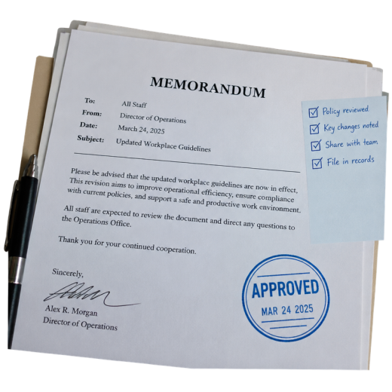
Modelo de Resposta Comentado
MEMORANDO Nº 18/2026
Para: Líderes de Turma | De: Coordenação Pedagógica
Data: 20/04/2026 | Assunto: Alinhamento do Grêmio
Convocamos os representantes para alinhamento das ações semestrais:
• Data: 24 de abril | Horário: 14h às 15h
• Local: Sala de Conferências
Confirme presença até 23/04, às 12h, respondendo a este despacho.
Atenciosamente, Coordenação Pedagógica

Slide 39

Desafio Final: Memorandos
Pergunta 1:
Qual é a principal diferença de alcance entre um memorando e um comunicado interno?
Pergunta 2:
Por que um memorando não deve conter introduções prolixas ou jargões arcaicos?
Pergunta 3:
Quais são as três informações indispensáveis ao solicitar uma providência no memorando?

Slide 40
Desafio Final: Memorandos
✅
Resposta 1:
O memorando é direcionado entre setores específicos para ações pontuais, enquanto o comunicado é voltado a toda a organização.
Resposta 2:
Porque a finalidade do memorando é a concisão e a agilidade, exigindo que o leitor entenda a solicitação imediatamente.
Resposta 3:
A ação necessária que deve ser realizada, o responsável pela execução e o prazo limite exato para cumprimento.

Slide 41

Comunicação Interna Eficaz
Textos curtos, objetivos e bem estruturados economizam tempo, evitam retrabalho e constroem equipes mais alinhadas e colaborativas.

